Slide 1
OTT, VOD 사용자가 많아지는 현재와 관련이 될 것 같아 주제로 가져왔습니다.
한국영상자료원 온라인 VOD 열람실적
https://www.data.go.kr/data/15095678/fileData.do
영화 로케이션 활영 이력
https://www.data.go.kr/data/15109020/fileData.do
영화 상세 정보
https://www.data.go.kr/data/15109019/fileData.do
한국영상자료원 발간물 목록
https://www.data.go.kr/data/15052737/fileData.do
1단계 : 공공기관에서 API 제공 --> 파이썬으로 데이터 전송
2단계 : 파이썬으로 저장한 데이터 --> MySQL로 연동
3단계 : MySQL에 있는 데이터 --> HTML 문서로 만들기!!!

Slide 2
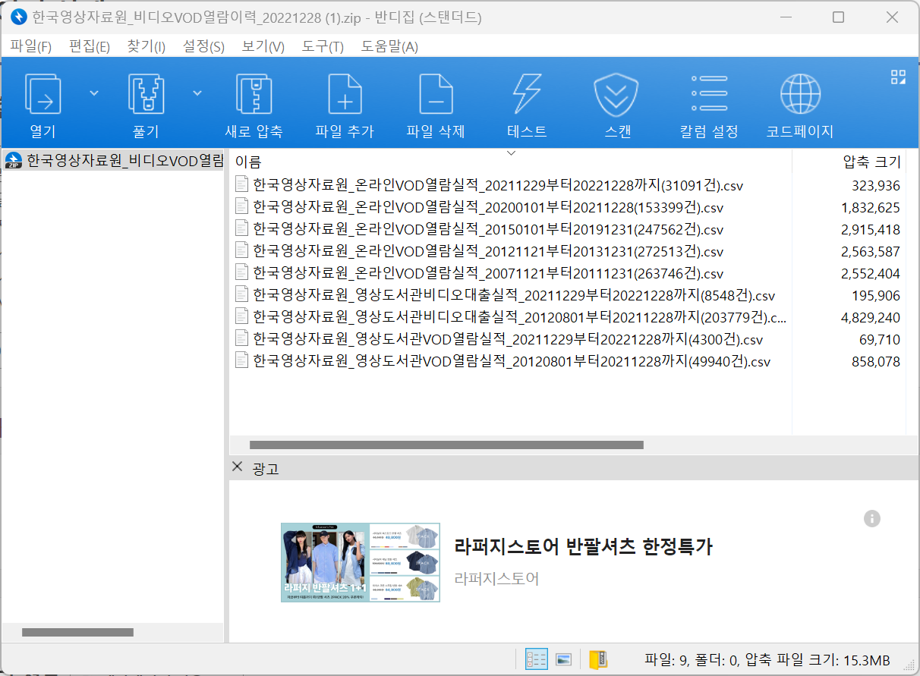
한국영상자료원 온라인 VOD 열람실적
https://www.data.go.kr/data/15095678/fileData.do

Slide 3
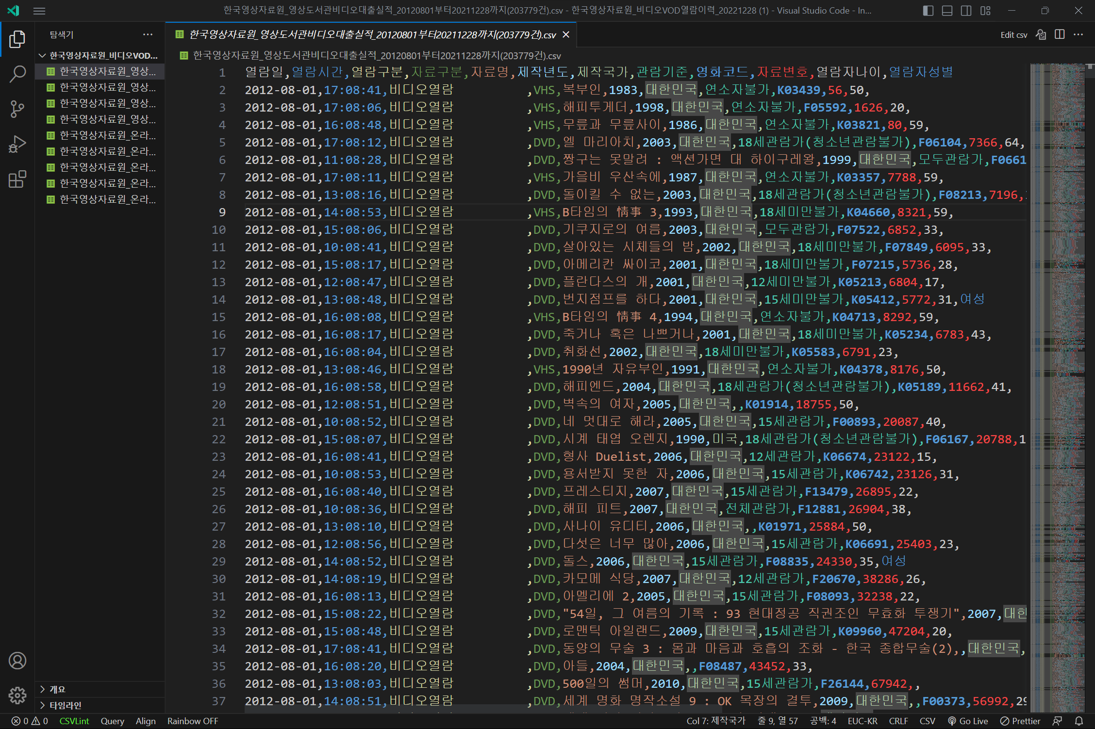
한국영상자료원 온라인 VOD 열람실적
https://www.data.go.kr/data/15095678/fileData.do

Slide 4
한국영상자료원 온라인 VOD 열람실적
https://www.data.go.kr/data/15095678/fileData.do

Slide 5
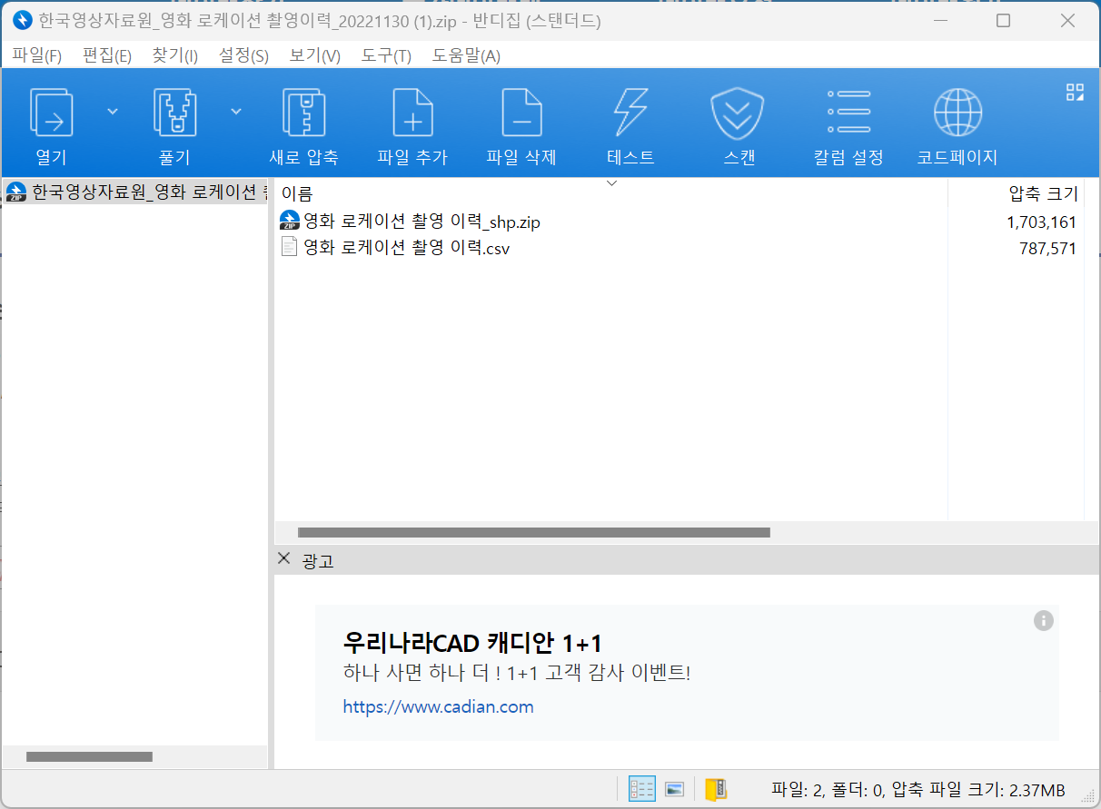
영화 로케이션 촬영 이력
https://www.data.go.kr/data/15109020/fileData.do

Slide 6
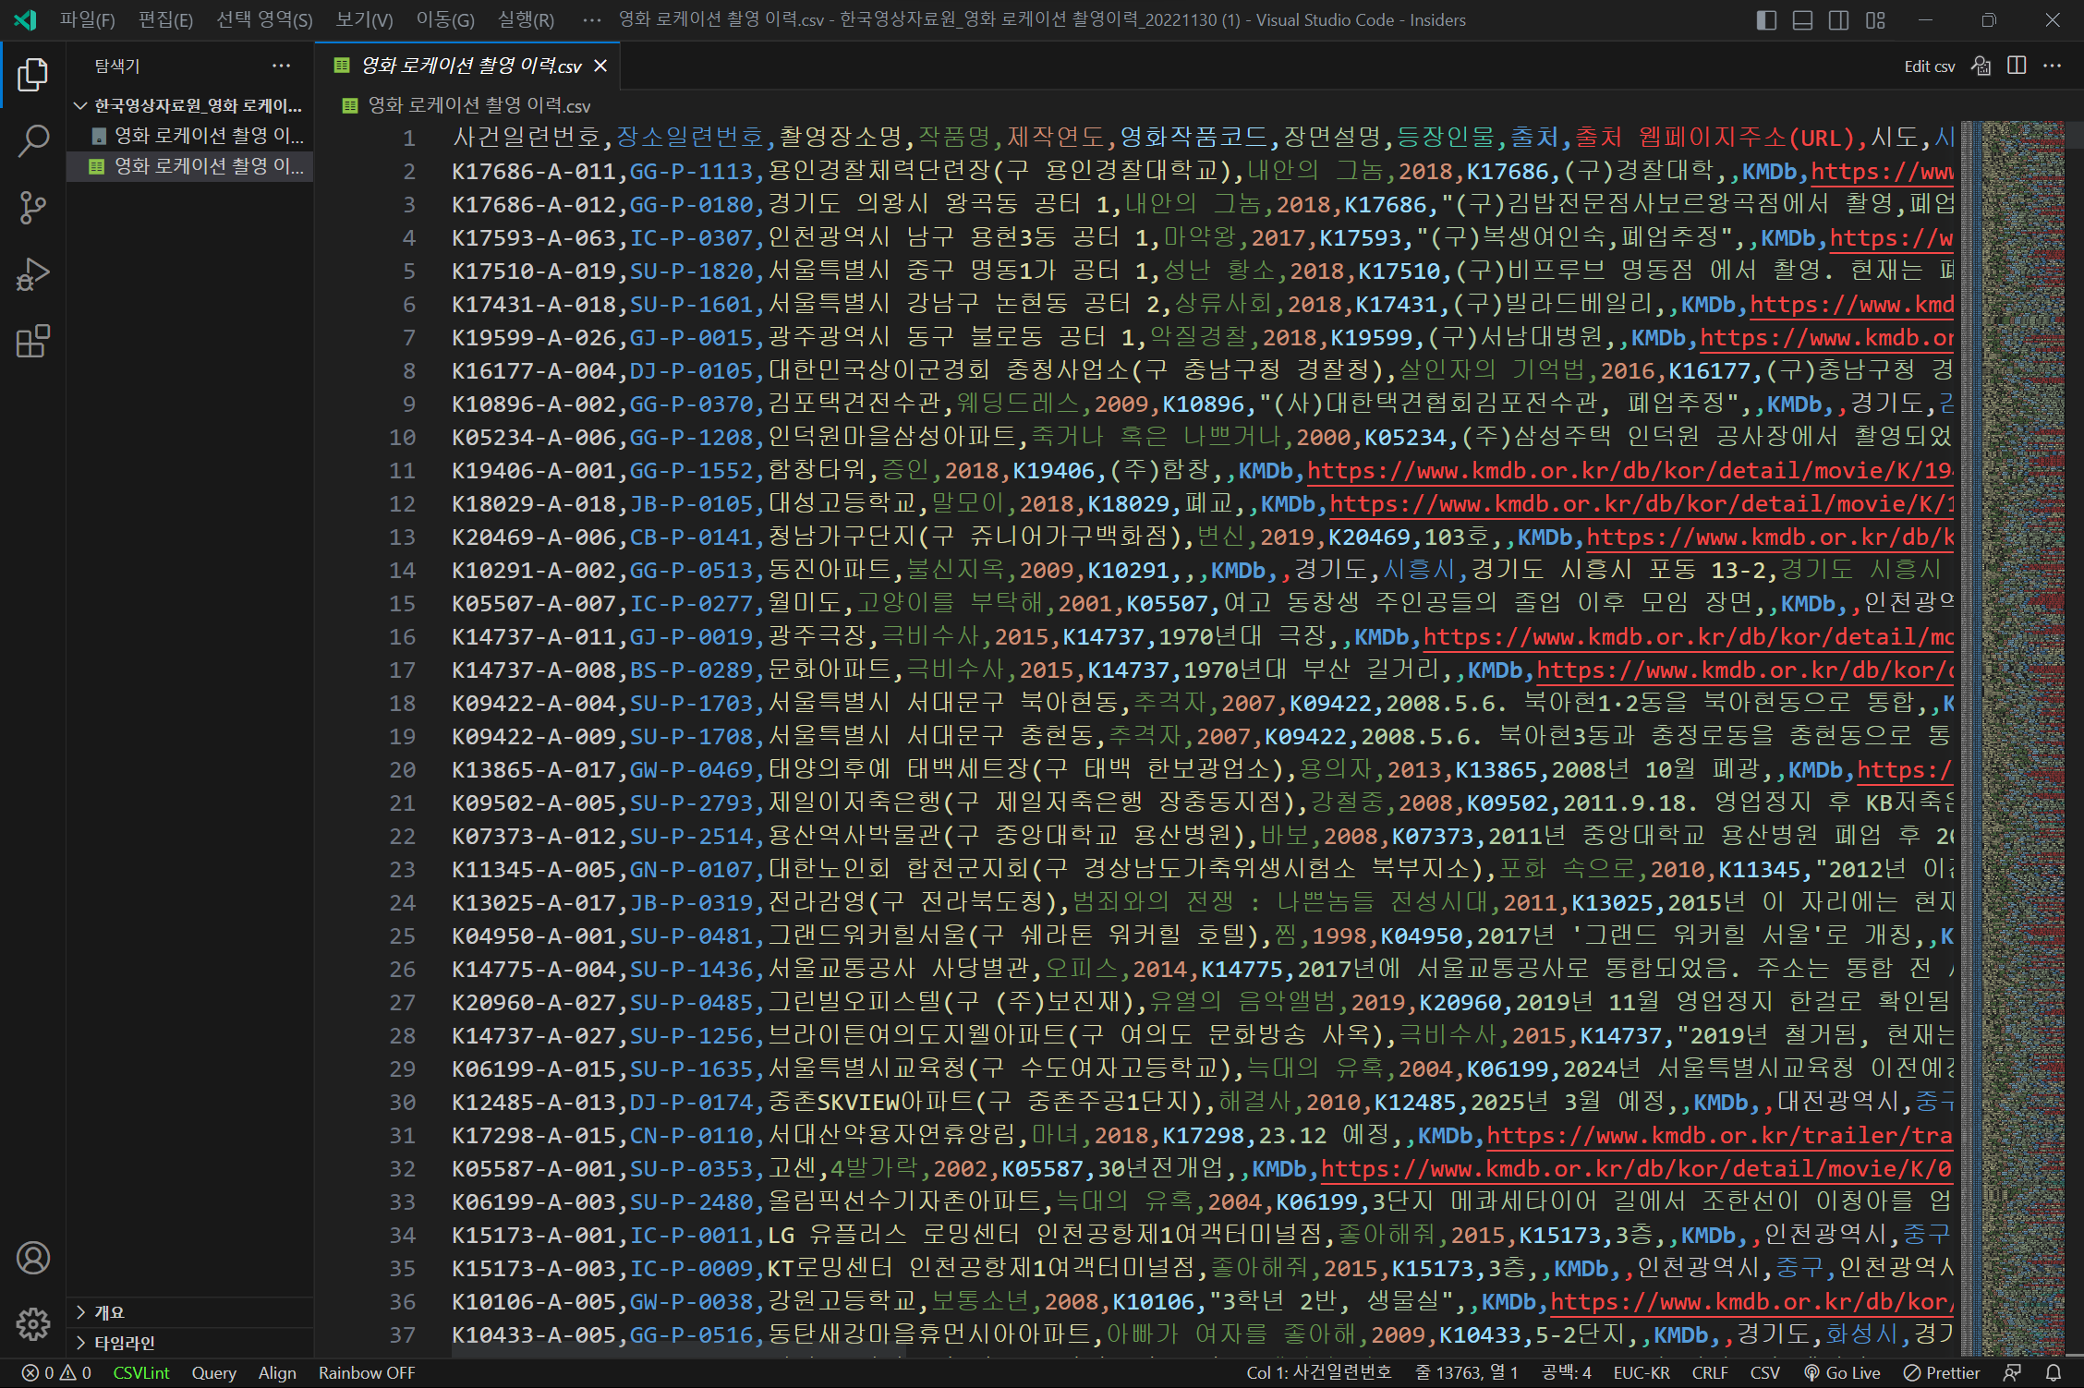
영화 로케이션 촬영 이력
https://www.data.go.kr/data/15109020/fileData.do

Slide 7
영화 로케이션 촬영 이력
https://www.data.go.kr/data/15109020/fileData.do

Slide 8
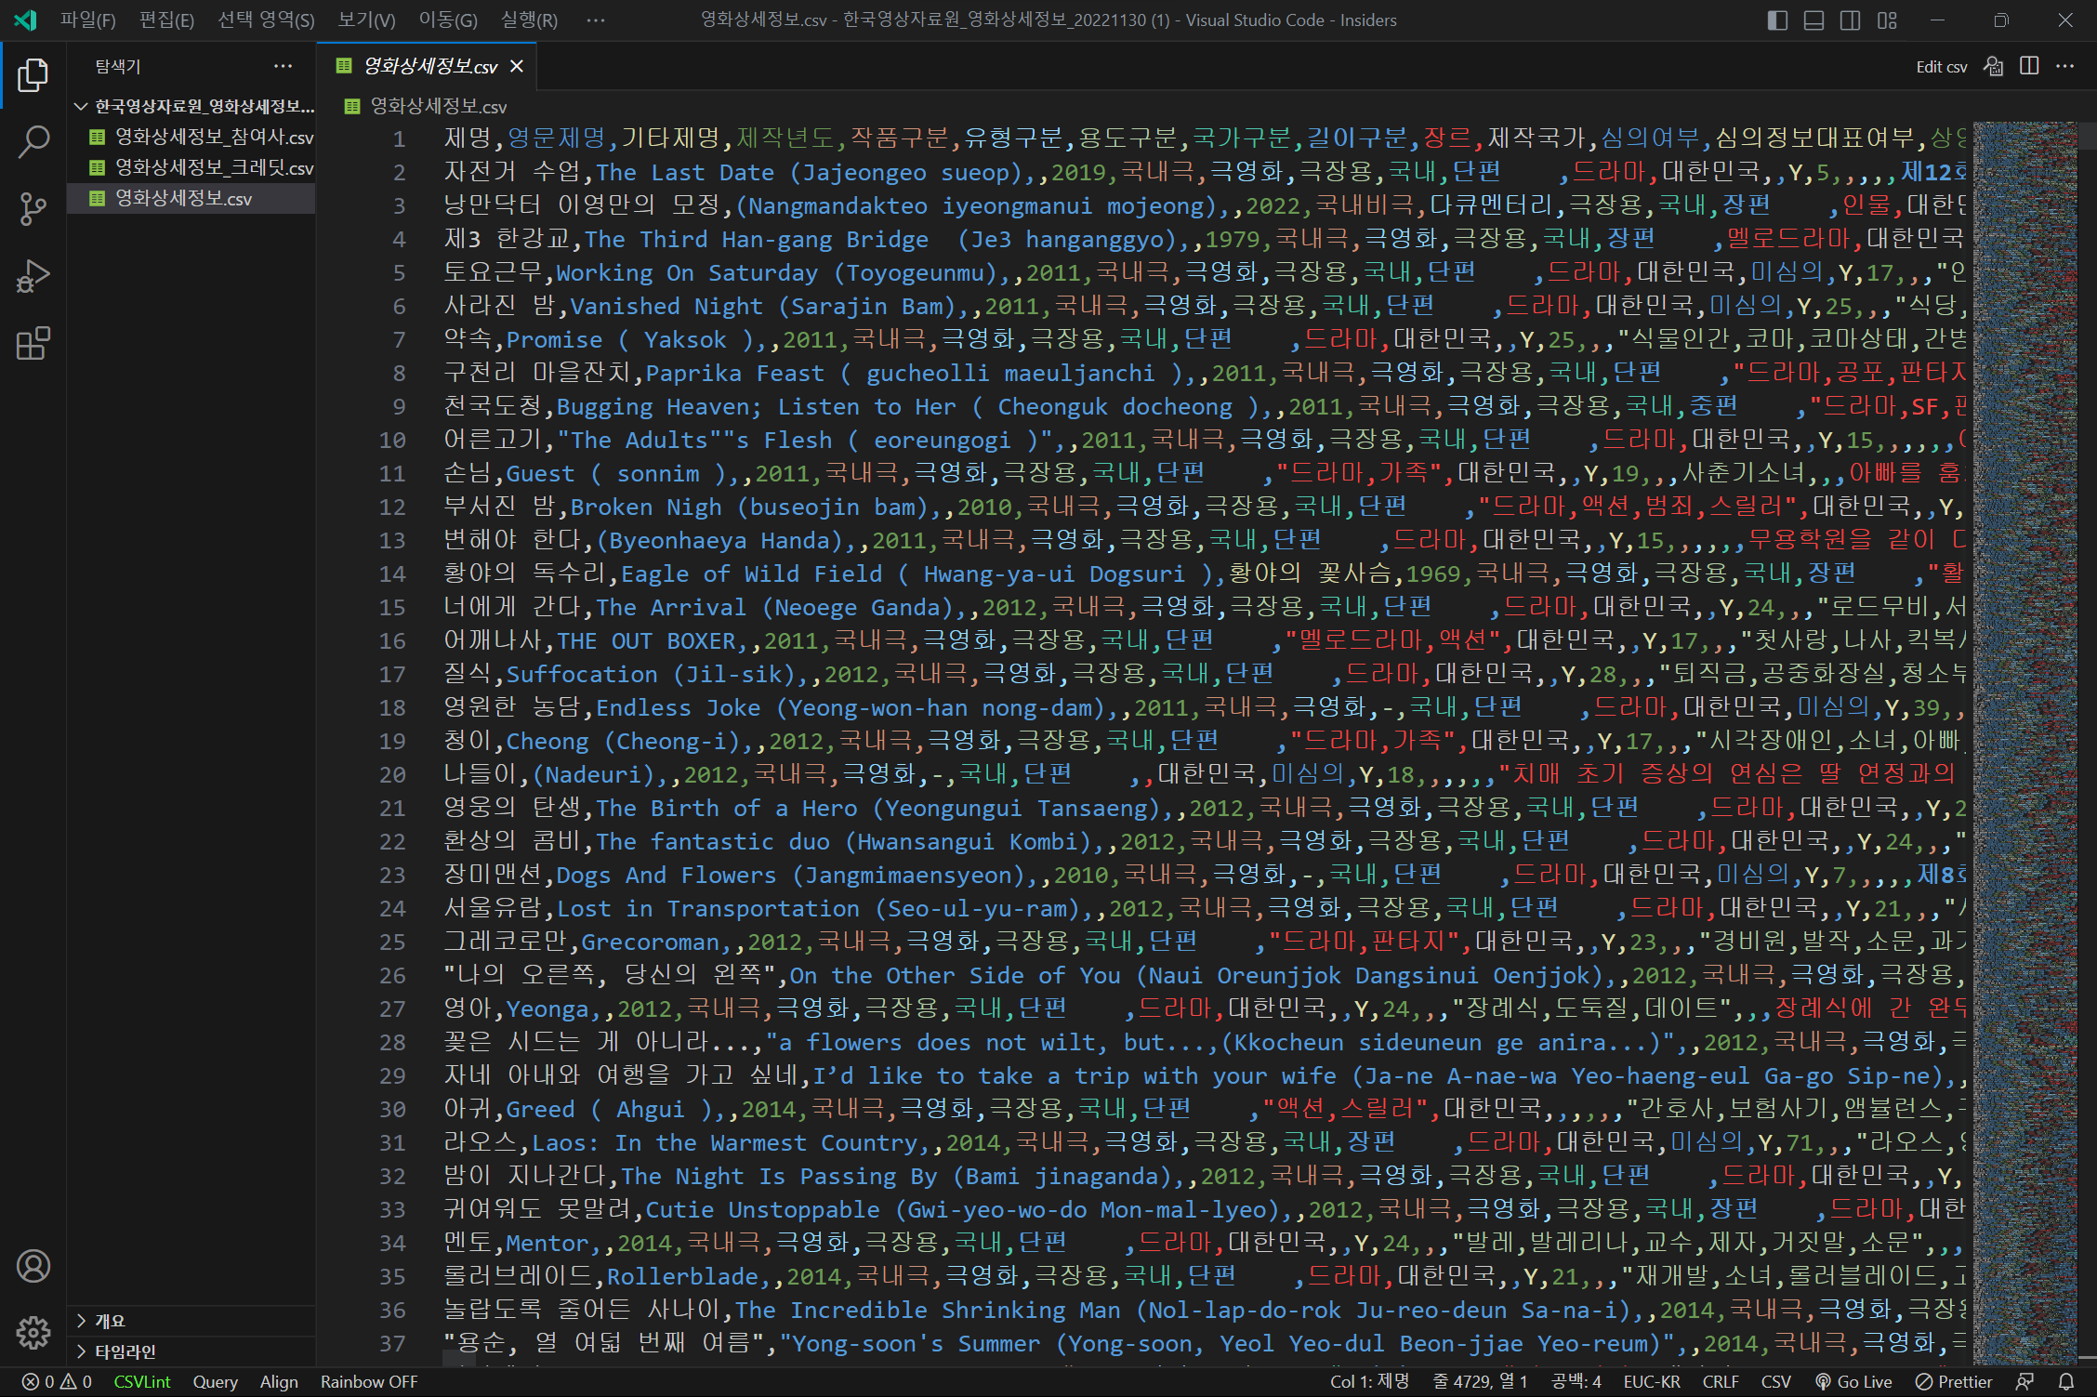
영화 상세 정보
https://www.data.go.kr/data/15109019/fileData.do

Slide 9
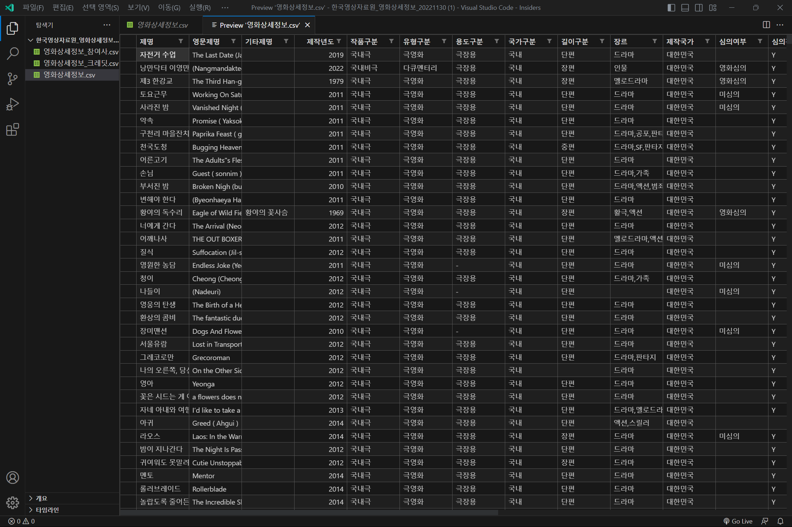
영화 상세 정보
https://www.data.go.kr/data/15109019/fileData.do

Slide 10
한국영상자료원 발간물 목록
https://www.data.go.kr/data/15052737/fileData.do

Slide 11
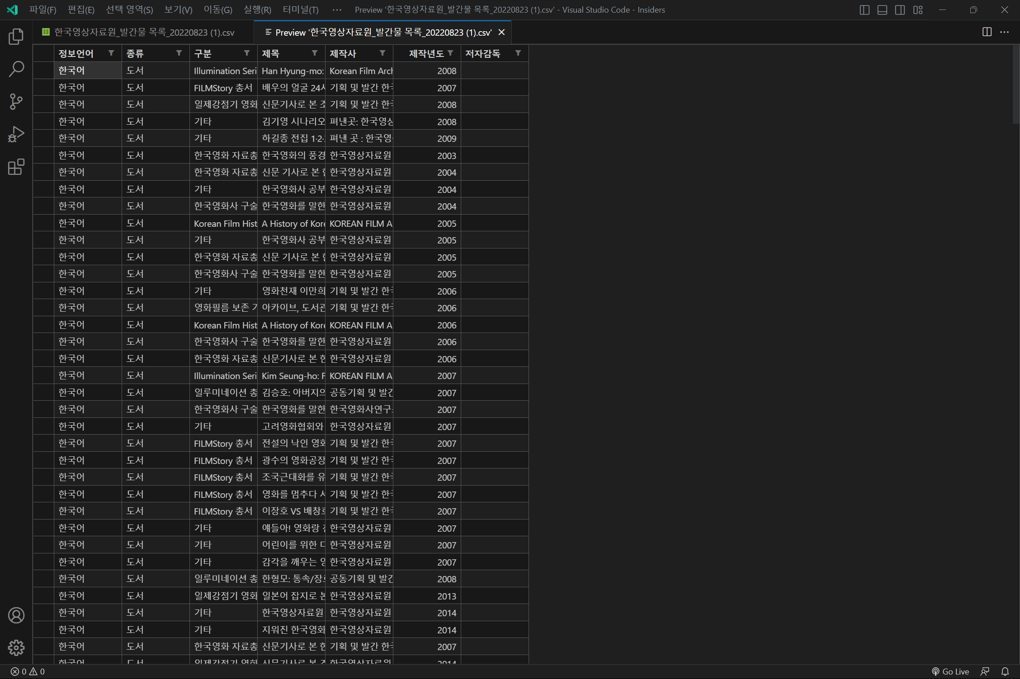
한국영상자료원 발간물 목록
https://www.data.go.kr/data/15052737/fileData.do

